Slide 1



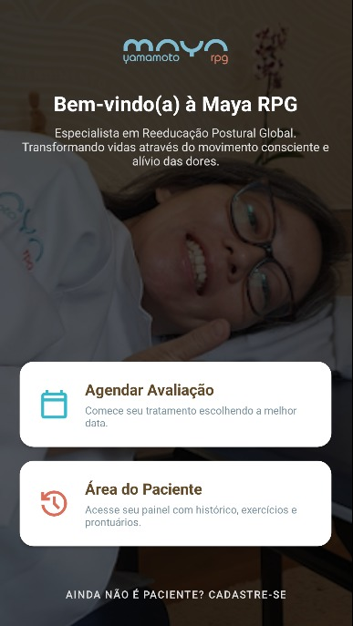
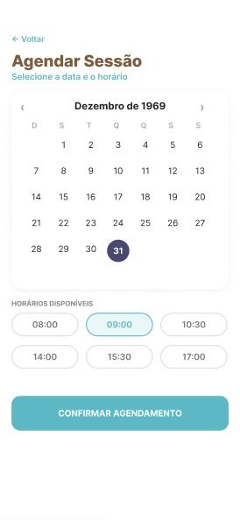
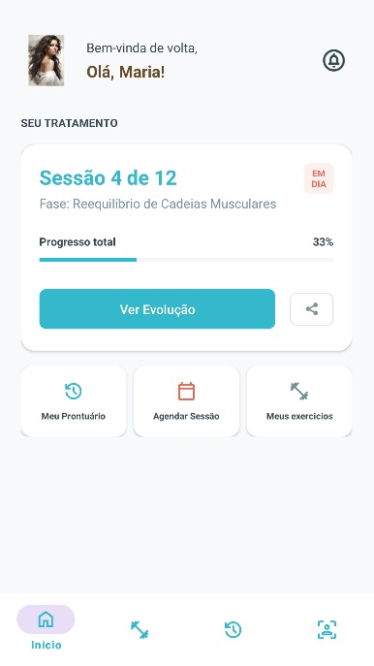
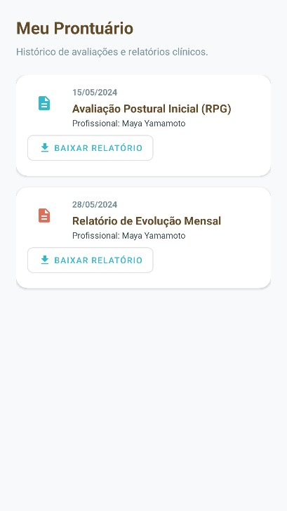


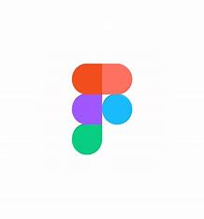


App Maya RPG - Grupo 3GL
Gabriel Melego Julio, Guilherme Soares, Gustavo Bitencourt, Luis Felipe da Silva
Orientadores: Aimar Martins, Francisco Escobar, Jefferson Silva, Rodrigo Rosa
O PROBLEMA
RESULTADOS
A clínica de RRG da fisioterapeuta Maya percebeu que, com seu crescimento, se tornou necessário uma melhoria na dinâmica de atendimentos.
Com isso, entrou em contato com a FECAP para que os alunos desenvolvessem propostas para ajudá-la com essa demanda de seus atendimentos, buscando oferecer a melhor experiência para seus clientes.
INTRODUÇÃO
A PROPOSTA
O grupo 3GL propôs a criação de um Aplicativo Mobile para atender às demandas da clínica, suas funcionalidades incluem:
Agendamentos de sessões
Área do paciente personalizada
Área para lançamento de prontuários
Seção que indica exercícios direcionados ao quadro do paciente.
TECNOLOGIAS UTILIZADAS
REFERÊNCIAS
SILVA, Fulano da. Introdução aos Sistemas Computacionais Complexos. São Paulo: Editora Horizonte Científico, 2018.
SANTOS, Beltrano dos; OLIVEIRA, Maria Antonieta. Modelagem Matemática e Algoritmos Educacionais. Rio de Janeiro: Editora Saber & Ciência, 2020.
Editora chips, 2028.
IV SEMANA FECAP DE TECNOLOGIA - 2026
Fundação Escola de Comércio Álvares Penteado - FECAP

